Slide 1
Wat gaan we doen?

Slide 2
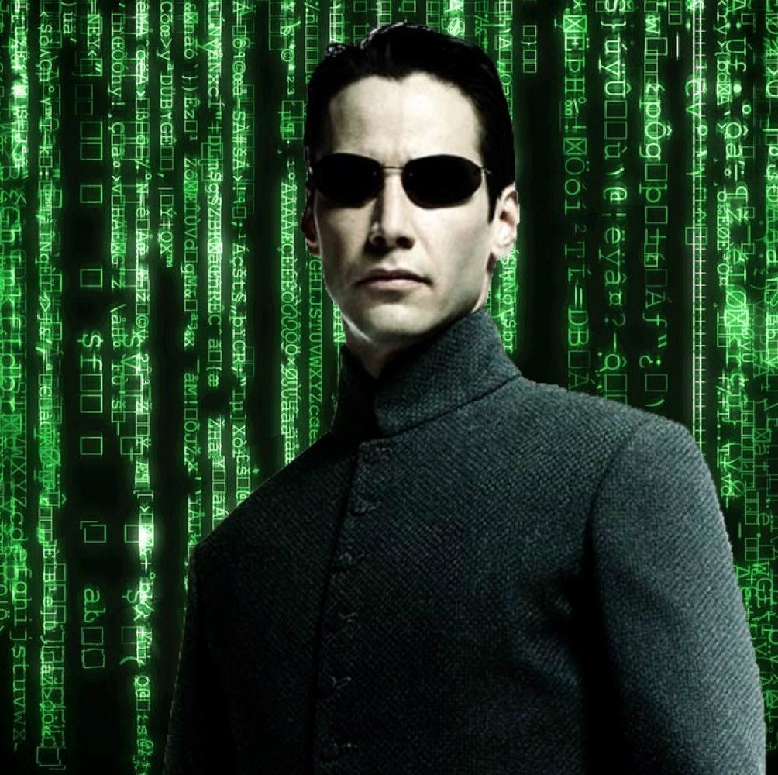
Vragenuur 2025
De matrix

Slide 3
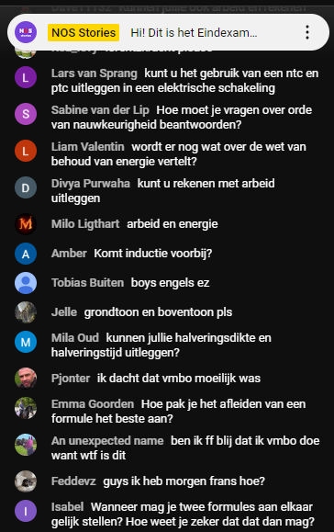
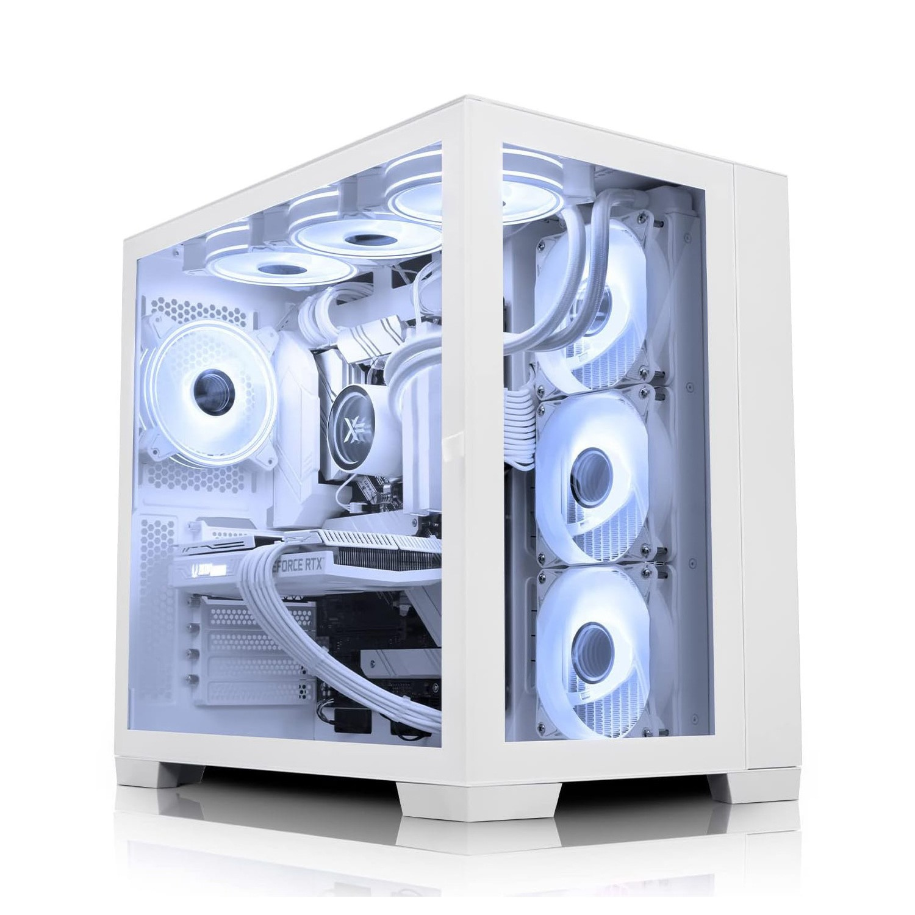
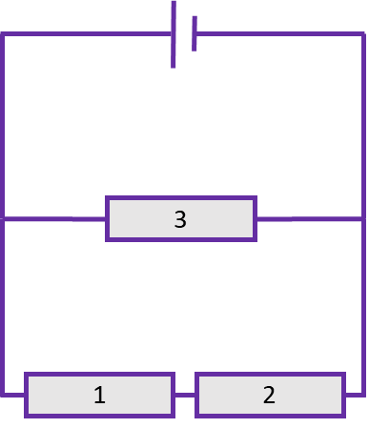
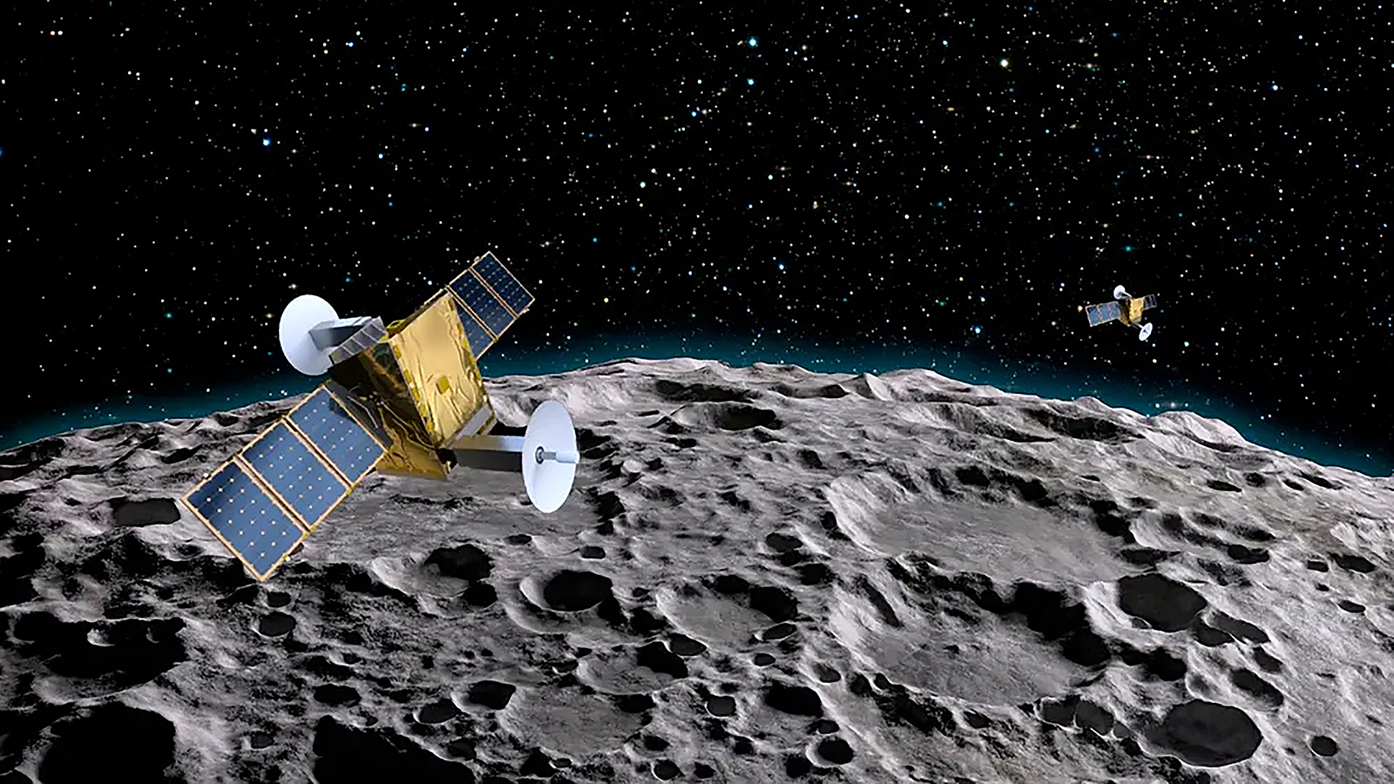
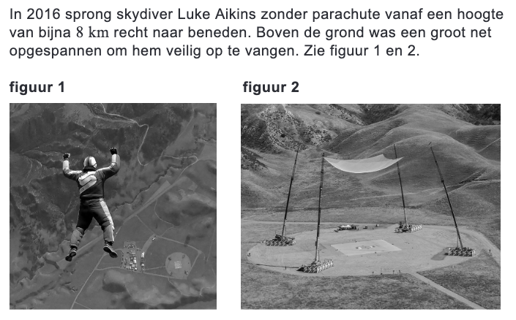
Vragenuur 2025
De matrix
Krachten bij hemelmechanica
Warmtestroming en debiet
Energie gelijkstellen
Rekenen aan een combinatieschakeling
En natuurlijk vragen uit de chat!

Slide 4
Inhoud vragenuur 2024

Slide 5
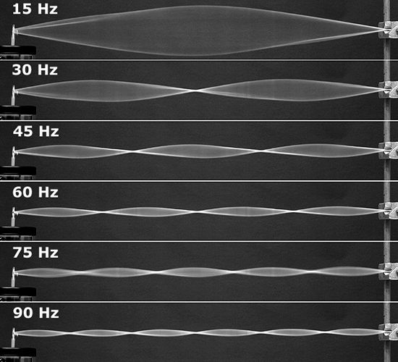
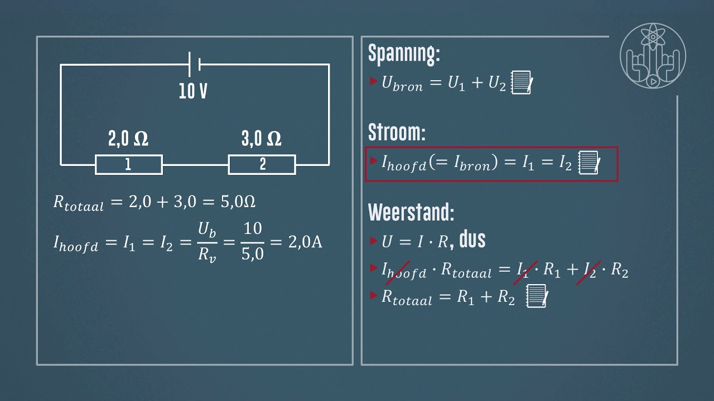
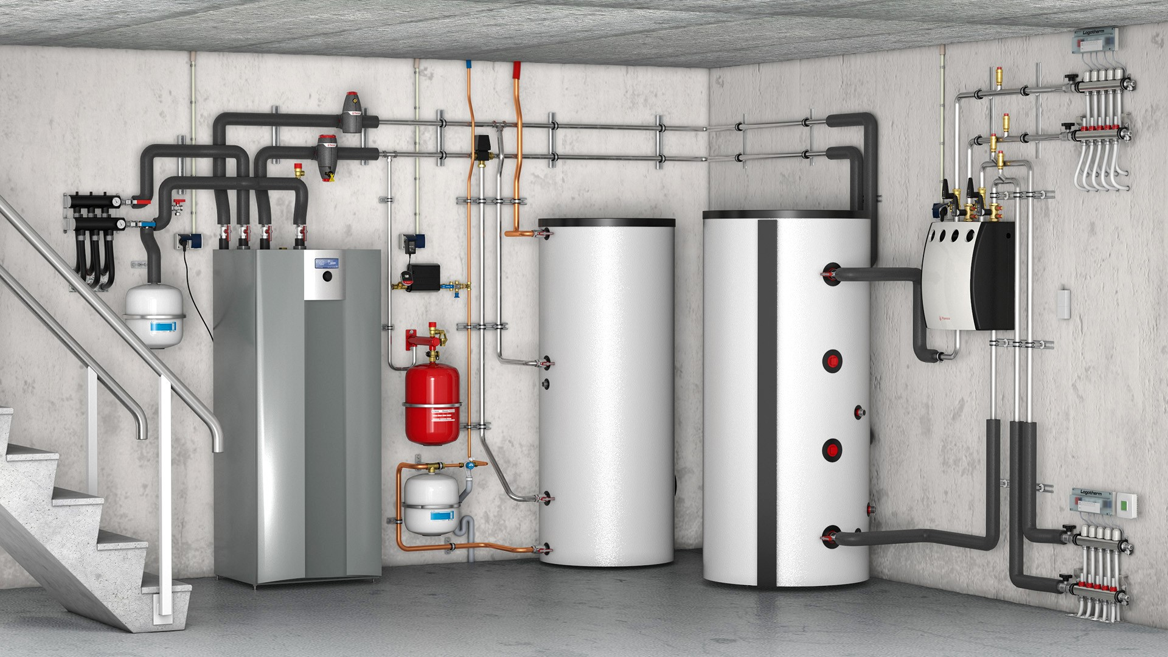
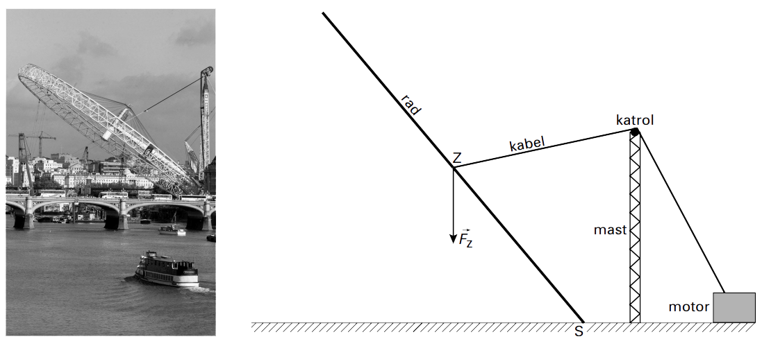
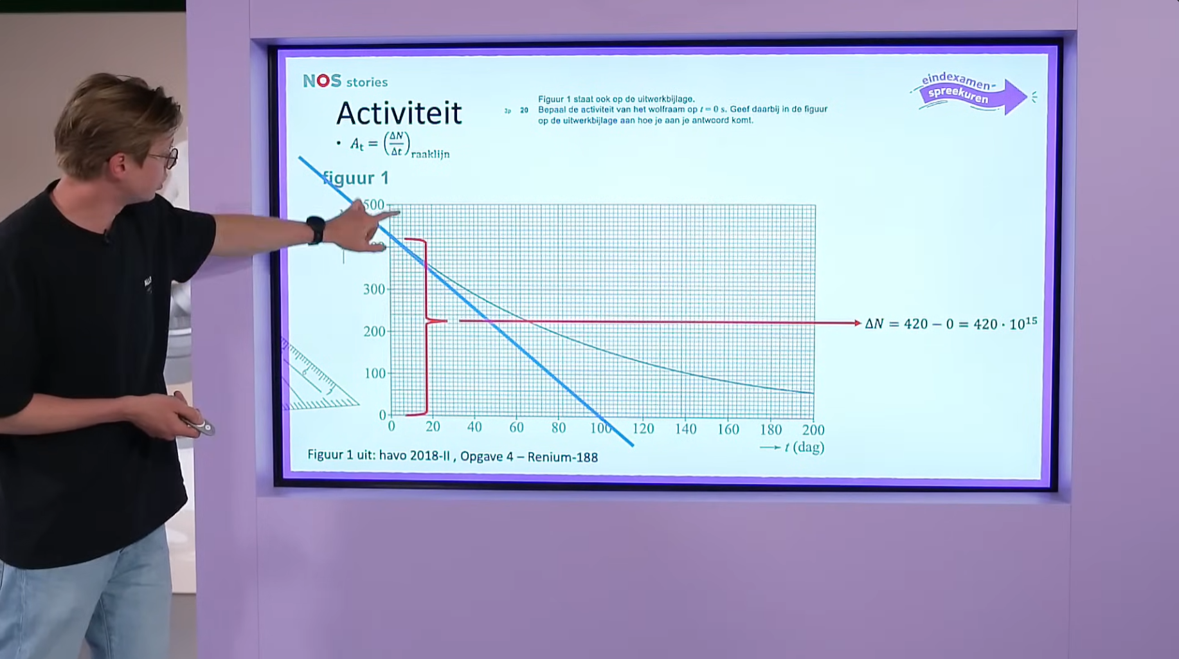
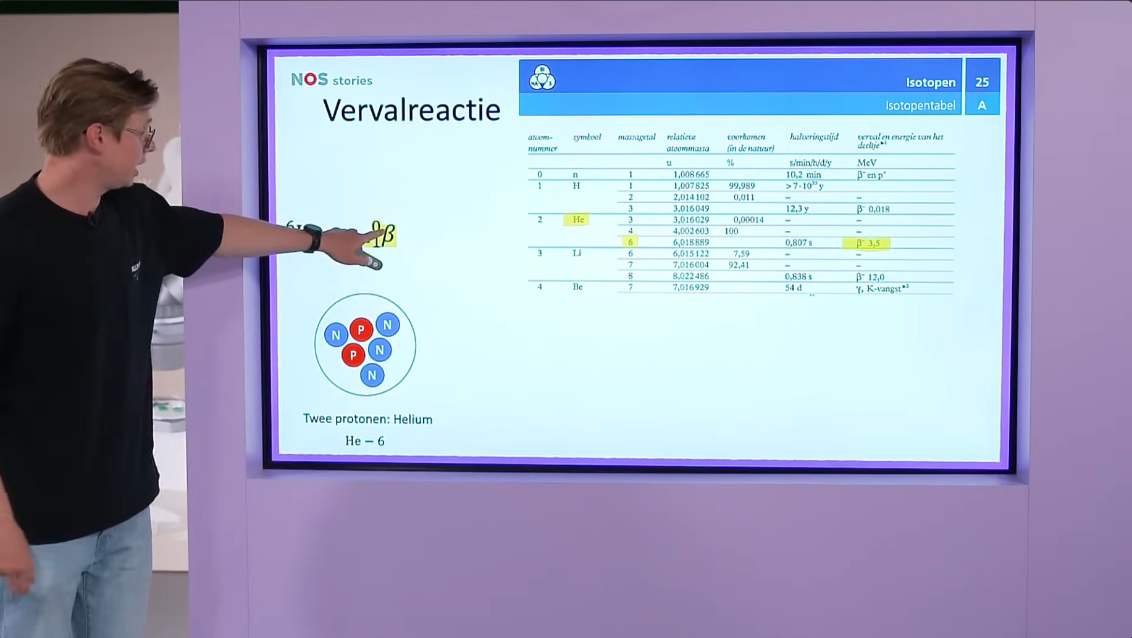
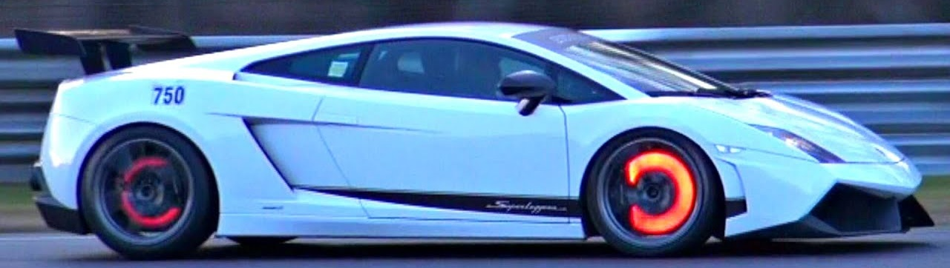
Vragenuur 2024
Hefboomwet
Spanningsdeling in serieschakelingen
Warmtepomp en debiet
Energie van een foton en wet van Wien
Lopende en staande golven
Atomen, isotopen en vervalreacties
Halveringstijd uit (N,t)-diagrammen

Slide 6
Examenmatrijs

Slide 7
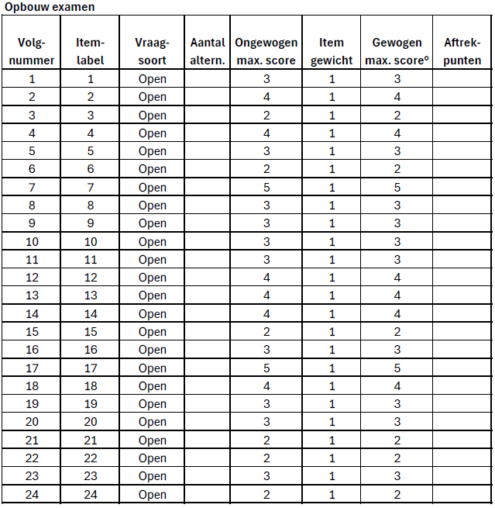
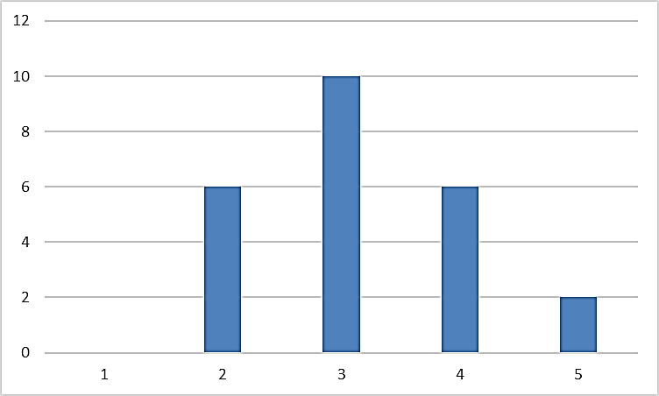
24 vragen, totaal 76 punten
Komt neer op ruim 2 minuten per punt (kleine 3 minuten met extra tijd)
Géén gesloten vragen, géén één-punters.
Mooie verdeling!
Relatief veel driepunters.
Weinig vijfpunters! ☺
Serie veelpunters net na het midden. Taai! Houd moed!
Laatste deel bestaat uit kleinere vragen.

Slide 8
Hoe stel je formules gelijk bij krachten in het heelal?

Slide 9

Formules gelijkstellen
Let op: formules gelijkstellen mag alleen als wat je gelijkstelt hetzelfde is!
Middelpuntzoekende kracht
Zwaartekracht

Slide 10
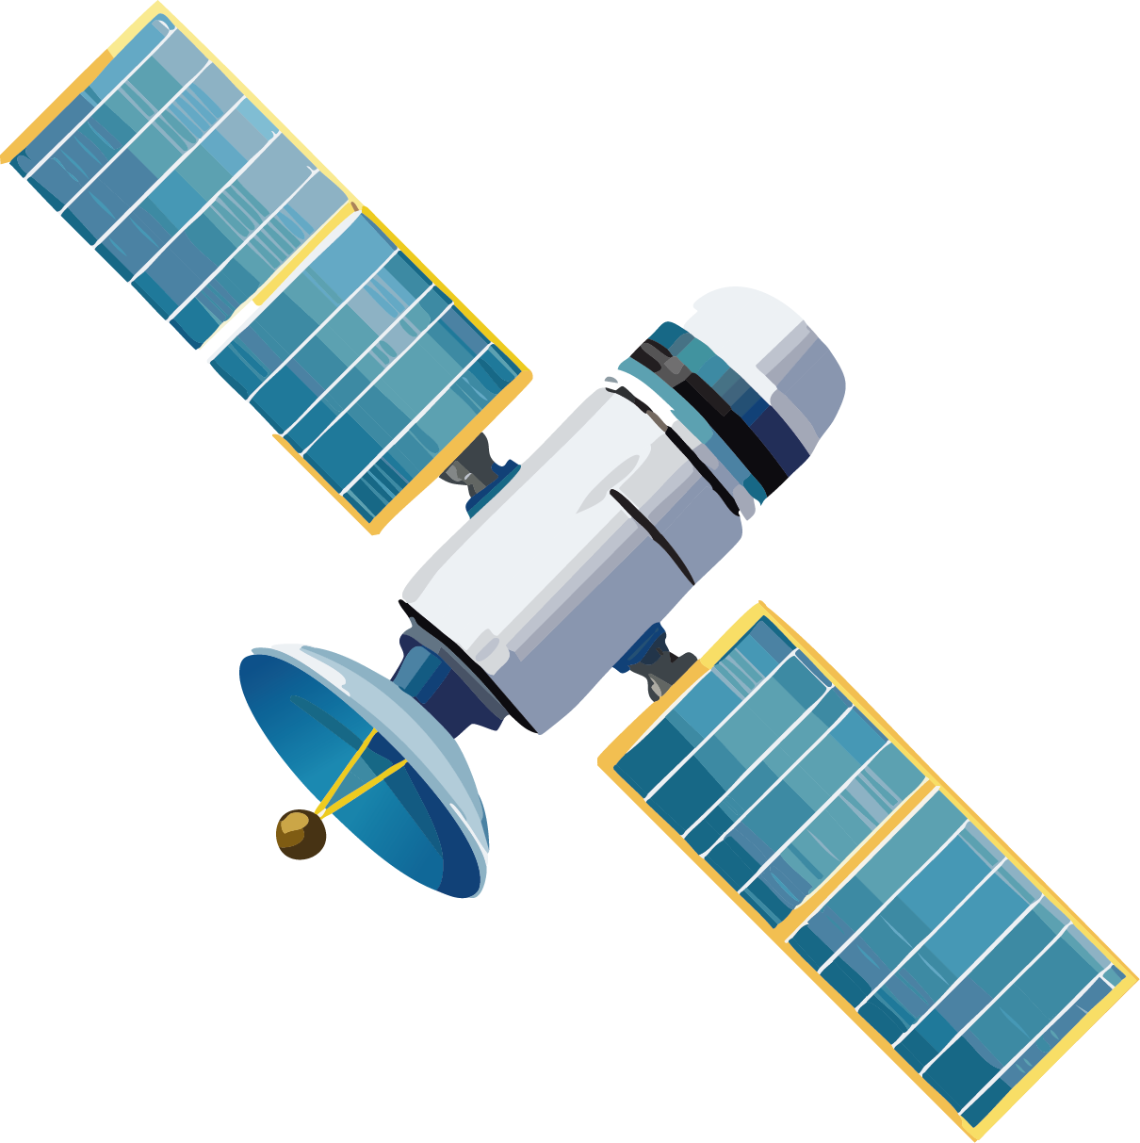

Formules gelijkstellen
Let op: formules gelijkstellen mag alleen als wat je gelijkstelt hetzelfde is!
Middelpuntzoekende kracht
Zwaartekracht
$$v$$

Slide 11



Formules gelijkstellen
Let op: formules gelijkstellen mag alleen als wat je gelijkstelt hetzelfde is!
Middelpuntzoekende kracht
Zwaartekracht
$$v$$
$$F_{mpz}$$
$$F_{mpz}$$
$$v$$

Slide 12



Formules gelijkstellen
Let op: formules gelijkstellen mag alleen als wat je gelijkstelt hetzelfde is!
Middelpuntzoekende kracht
Als de gravitatiekracht de middelpuntzoekende kracht is
Zwaartekracht
$$F_{z}$$
$$v$$
$$F_{mpz}$$

Slide 13

Formules gelijkstellen
Let op: formules gelijkstellen mag alleen als wat je gelijkstelt hetzelfde is!
Middelpuntzoekende kracht
Als de gravitatiekracht de middelpuntzoekende kracht is
Zwaartekracht
Als de gravitatiekracht de zwaartekracht is
$$v$$
$$F_{mpz}$$
$$F_{z}$$

Slide 14

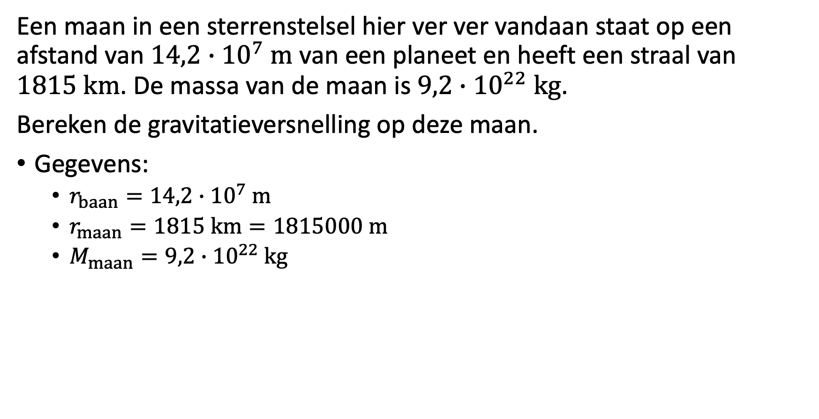
Voorbeeld
Een maan in een sterrenstelsel hier ver ver vandaan staat op een afstand van $14,2∙{10}^{7} m$ van een planeet en heeft een straal van $1815 km$. De massa van de maan is $9,2∙{10}^{22} kg$.
Bereken de gravitatieversnelling op deze maan.
Gegevens:
$r_{baan}=14,2∙{10}^{7} m$
$r_{maan}=1815 km=1815000 m$
$M_{maan}=9,2∙{10}^{22} kg$

Slide 15
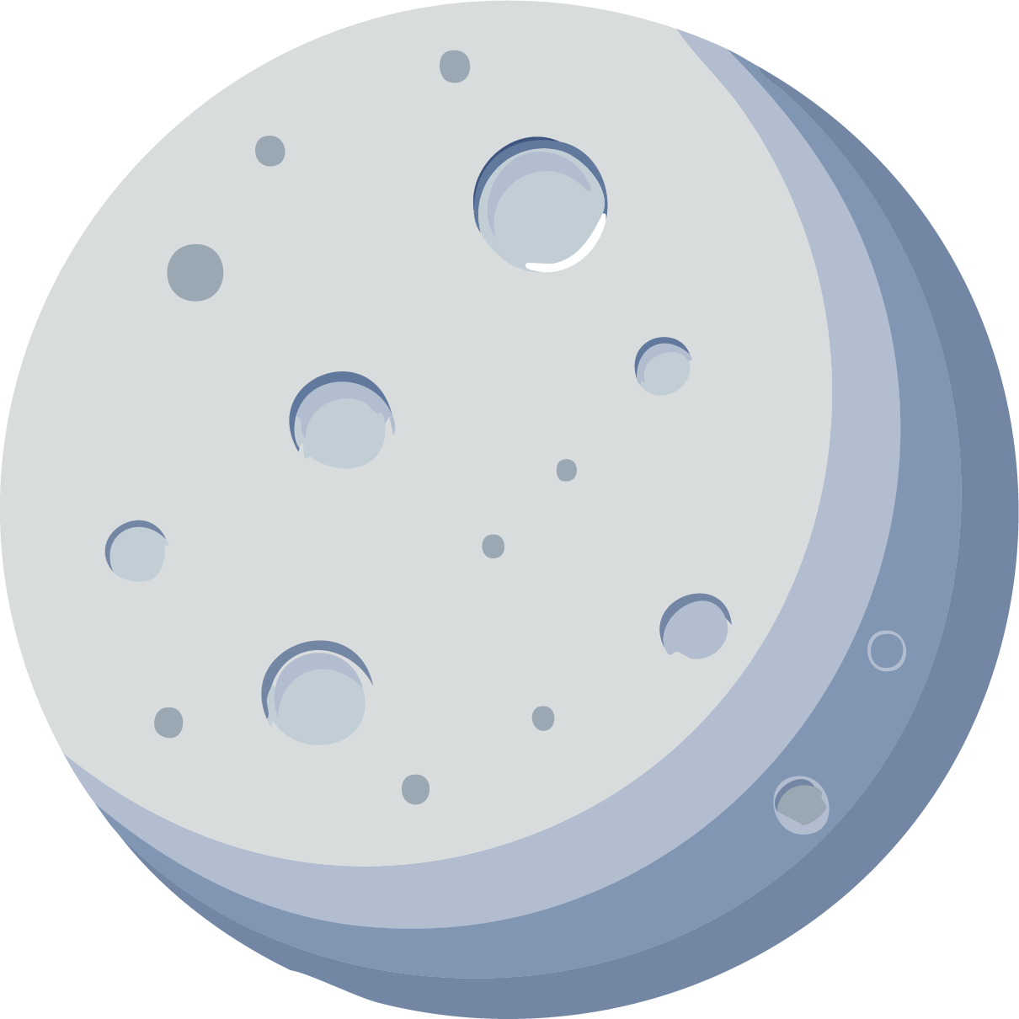
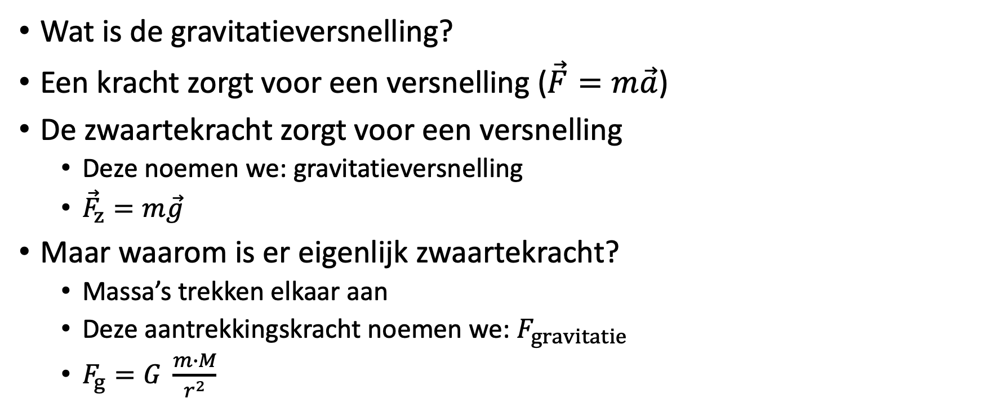



Gravitatieversnelling
Wat is de gravitatieversnelling?
Een kracht zorgt voor een versnelling ($\vec{F}=m\vec{a}$)
De zwaartekracht zorgt voor een versnelling
Deze noemen we: gravitatieversnelling
${\vec{F}}_{z}=m\vec{g}$
Maar waarom is er eigenlijk zwaartekracht?
Massa’s trekken elkaar aan
Deze aantrekkingskracht noemen we: $F_{gravitatie}$
$F_{g}=G \frac{m∙M}{r^{2}}$
$$m$$
$$F_{z}$$
$$M$$
Notes:
Hier ook al kleine m en grote M erin zitten.

Slide 16


Gravitatieversnelling
De zwaartekracht is een gravitatiekracht!
$F_{z}=F_{G}$
$mg=G\frac{m∙M}{r^{2}}$
$g=G\frac{M}{r^{2}}$
$$m$$
$$F_{z}$$
$$F_{G}$$
$$M$$
Notes:
Kleine m en grote M en in de tekening kleine m en grote M neerzetten.

Slide 17
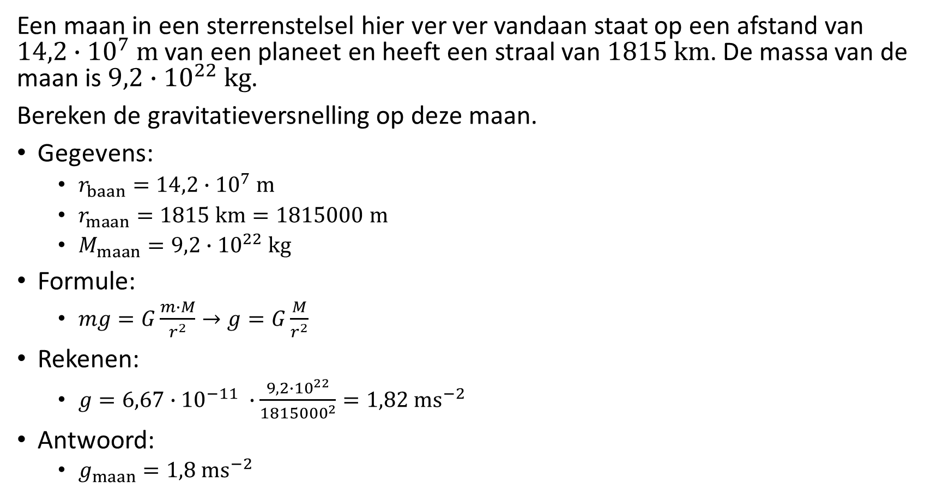
Voorbeeld
Een maan in een sterrenstelsel hier ver ver vandaan staat op een afstand van $14,2∙{10}^{7} m$ van een planeet en heeft een straal van $1815 km$. De massa van de maan is $9,2∙{10}^{22} kg$.
Bereken de gravitatieversnelling op deze maan.
Gegevens:
$r_{baan}=14,2∙{10}^{7} m$
$r_{maan}=1815 km=1815000 m$
$M_{maan}=9,2∙{10}^{22} kg$
Formule:
$mg=G\frac{m∙M}{r^{2}}→g=G\frac{M}{r^{2}}$
Rekenen:
$g=6,67∙{10}^{−11} ∙\frac{9,2∙{10}^{22}}{{1815000}^{2}}=1,82 {ms}^{−2}$
Antwoord:
$g_{maan}=1,8 {ms}^{−2}$

Slide 18
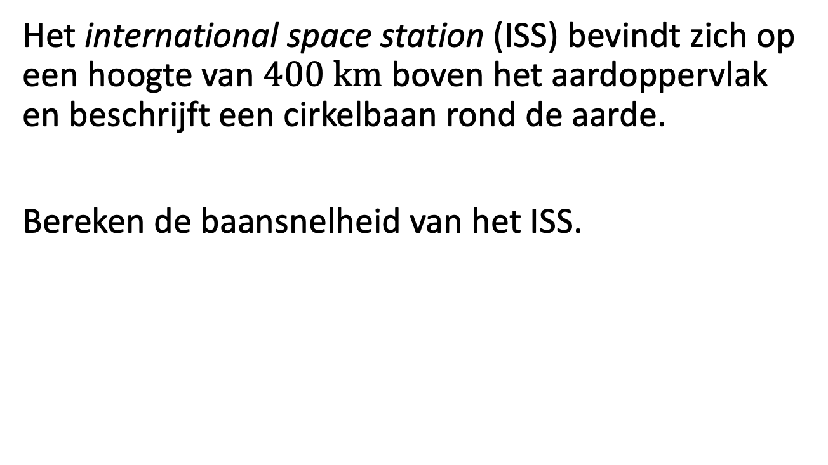
Voorbeeld
Het international space station (ISS) bevindt zich op een hoogte van $400 km$ boven het aardoppervlak en beschrijft een cirkelbaan rond de aarde.
Bereken de baansnelheid van het ISS.

Slide 19



Voorbeeld
Het international space station (ISS) bevindt zich op een hoogte van $400 km$ boven het aardoppervlak en beschrijft een cirkelbaan rond de aarde.
Bereken de baansnelheid van het ISS.
Gegevens:
Baanstraal? Hoogte plus straal van de aarde
$r_{baan}=h+r_{aarde}=400 \left(km\right)+6378 (km)$
Beschrijft een cirkelbaan
$$h=400 km$$
$$r_{aarde}$$
*niet in verhouding
Notes:
Baanstraal er ook in ‘tekenen’.

Slide 20
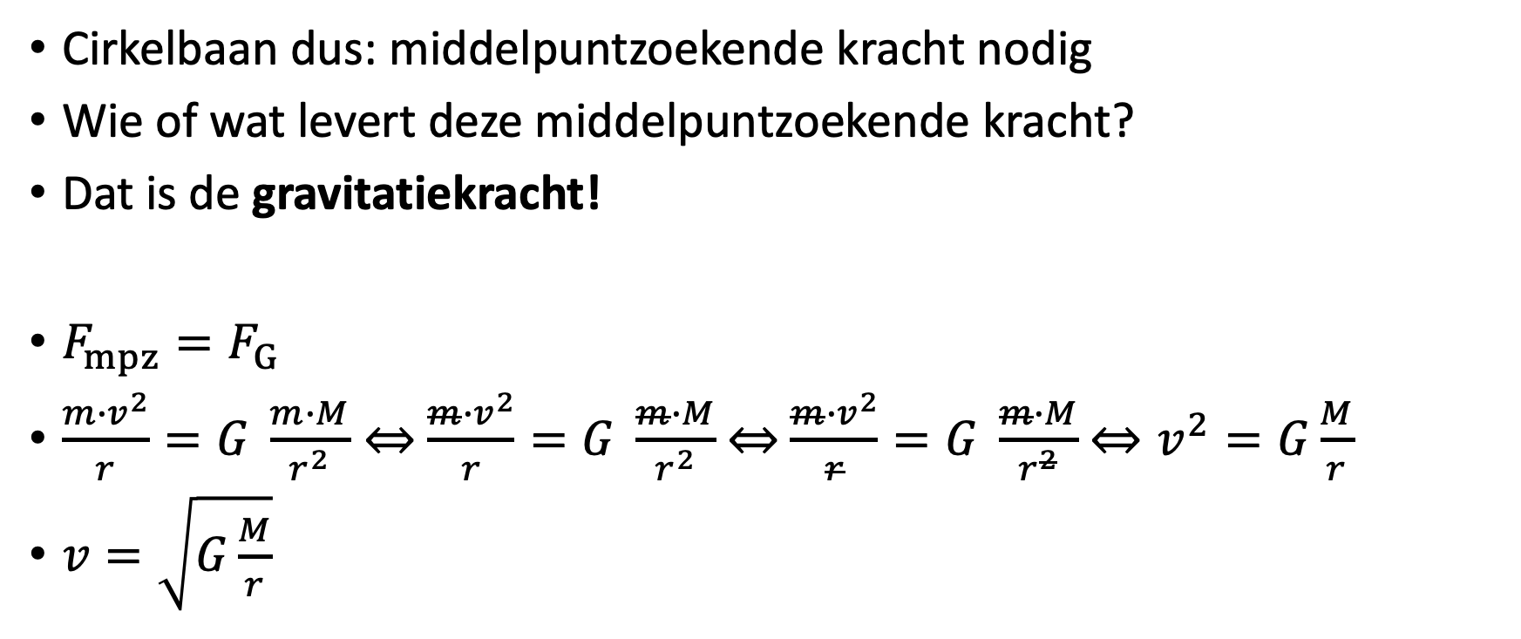
Cirkelbaan
Cirkelbaan dus: middelpuntzoekende kracht nodig
Wie of wat levert deze middelpuntzoekende kracht?
Dat is de gravitatiekracht!
$F_{mpz}=F_{G}$
$\frac{m∙v^{2}}{r}=G \frac{m∙M}{r^{2}}⇔$ $\frac{m∙v^{2}}{r}=G \frac{m∙M}{r^{2}}$ $⇔$ $\frac{m∙v^{2}}{r}=G \frac{m∙M}{r^{2}}$ $⇔v^{2}=G\frac{M}{r}$
$v=\sqrt{G\frac{M}{r}}$

Slide 21
Cirkelbaan
Cirkelbaan dus: middelpuntzoekende kracht nodig
Wie of wat levert deze middelpuntzoekende kracht?
Dat is de gravitatiekracht!
$F_{mpz}=F_{G}$
$\frac{m∙v^{2}}{r}=G \frac{m∙M}{r^{2}}⇔$ $\frac{m∙v^{2}}{r}=G \frac{m∙M}{r^{2}}$ $⇔$ $\frac{m∙v^{2}}{r}=G \frac{m∙M}{r^{2}}$ $⇔v^{2}=G\frac{M}{r}$
$v=\sqrt{G\frac{M}{r}}$

Slide 22
Cirkelbaan
Cirkelbaan dus: middelpuntzoekende kracht nodig
Wie of wat levert deze middelpuntzoekende kracht?
Dat is de gravitatiekracht!
$F_{mpz}=F_{G}$
$\frac{m∙v^{2}}{r}=G \frac{m∙M}{r^{2}}⇔$ $\frac{m∙v^{2}}{r}=G \frac{m∙M}{r^{2}}$ $⇔$ $\frac{m∙v^{2}}{r}=G \frac{m∙M}{r^{2}}$ $⇔v^{2}=G\frac{M}{r}$
$v=\sqrt{G\frac{M}{r}}$

Slide 23
Cirkelbaan
Cirkelbaan dus: middelpuntzoekende kracht nodig
Wie of wat levert deze middelpuntzoekende kracht?
Dat is de gravitatiekracht!
$F_{mpz}=F_{G}$
$\frac{m∙v^{2}}{r}=G \frac{m∙M}{r^{2}}⇔$ $\frac{m∙v^{2}}{r}=G \frac{m∙M}{r^{2}}$ $⇔$ $\frac{m∙v^{2}}{r}=G \frac{m∙M}{r^{2}}$ $⇔v^{2}=G\frac{M}{r}$
$v=\sqrt{G\frac{M}{r}}$

Slide 24

Voorbeeld
Het international space station (ISS) bevindt zich op een hoogte van $400 km$ boven het aardoppervlak en beschrijft een cirkelbaan rond de aarde.
Bereken de baansnelheid van het ISS.
Gegevens:
Baanstraal? Hoogte plus straal van de aarde
$r_{baan}=h+r_{aarde}=400 \left(km\right)+6378 (km)$
Beschrijft een cirkelbaan
Formule:
$v=\sqrt{G\frac{M}{r}}$ (let op: afleiding opschrijven!)
Rekenen
$v=\sqrt{6,67∙{10}^{−11}∙\frac{5,97∙{10}^{24}}{6778∙{10}^{3}}}=7665 m/s$
$$h=400 km$$
$$r_{aarde}$$
*niet in verhouding
Notes:
Baanstraal er ook in ‘tekenen’.

Slide 25
Wat heeft debiet met warmte te maken?

Slide 26
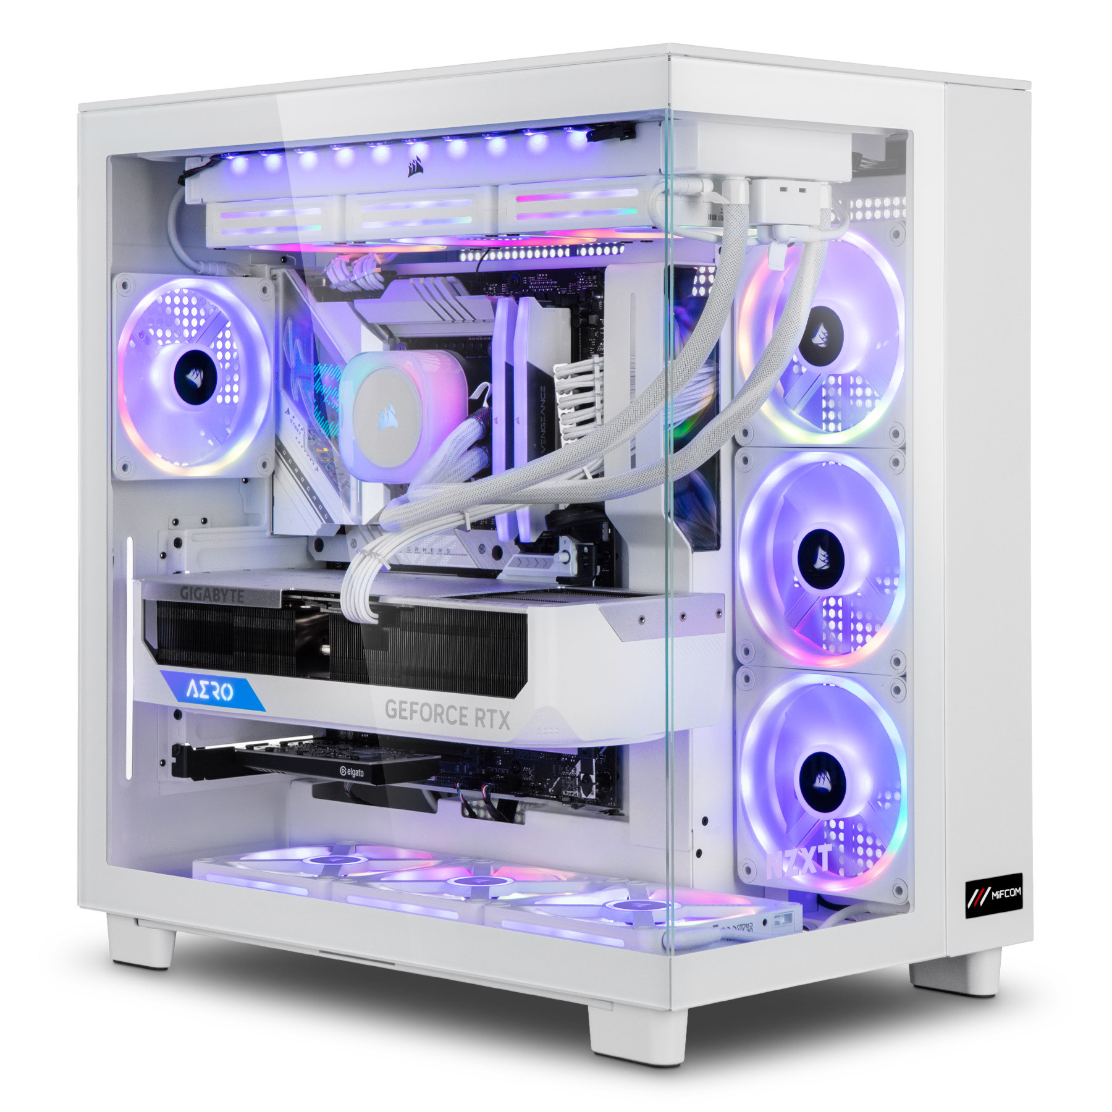
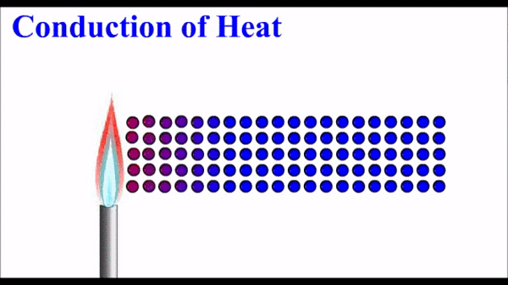
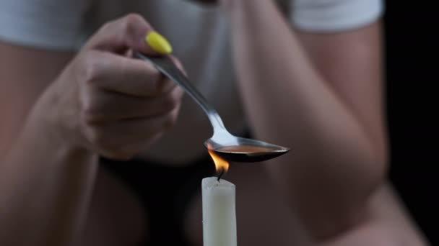
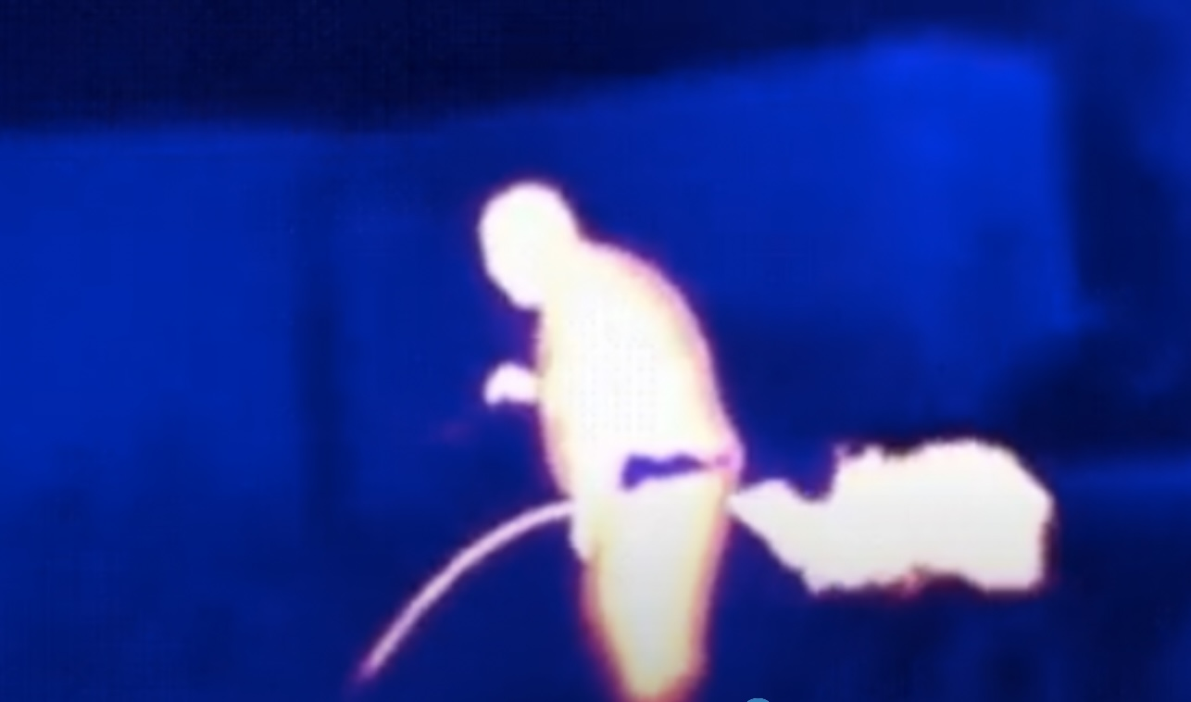
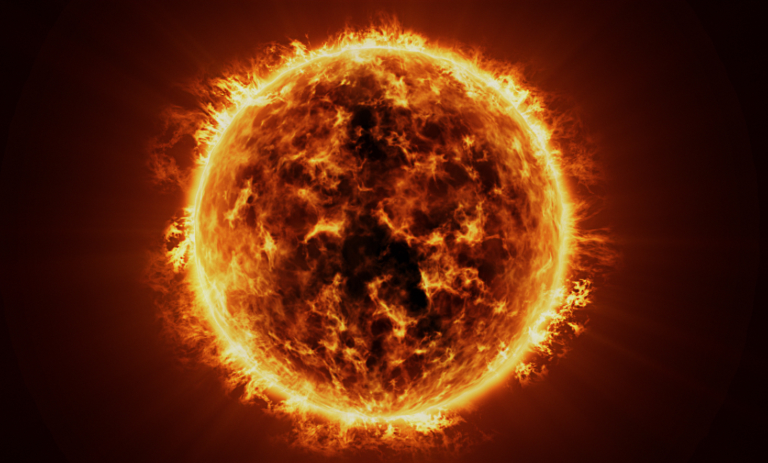
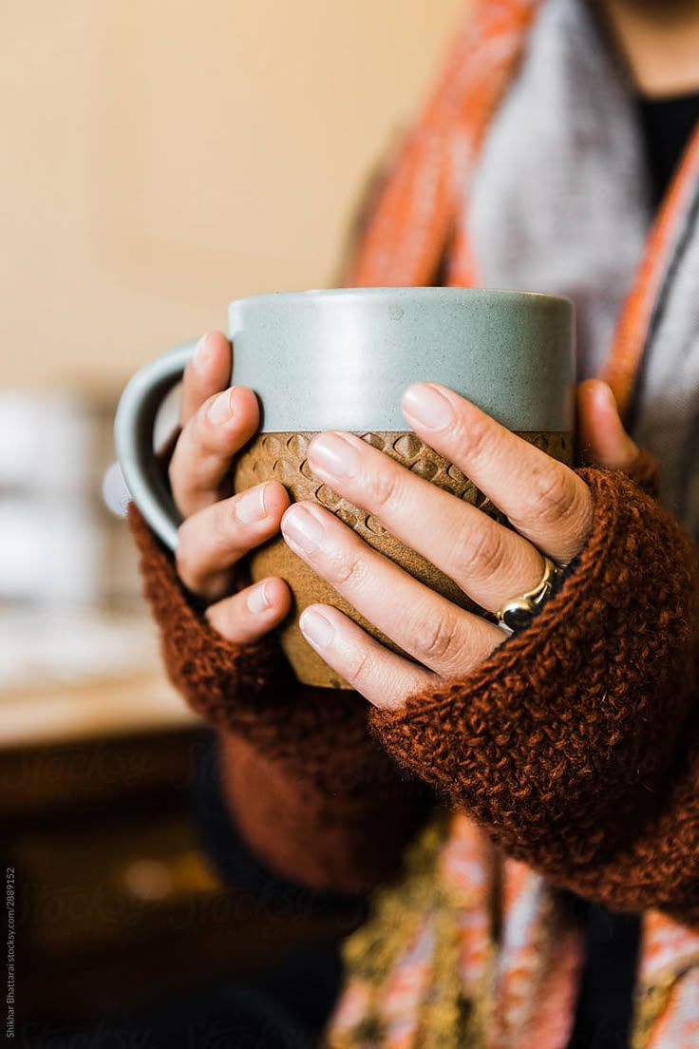
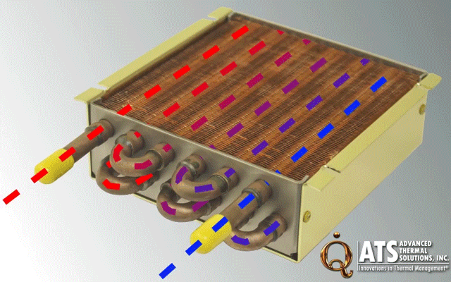
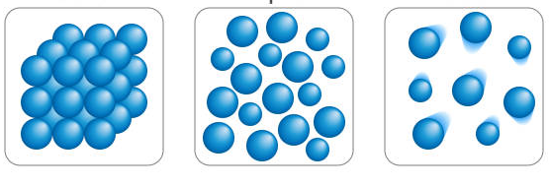
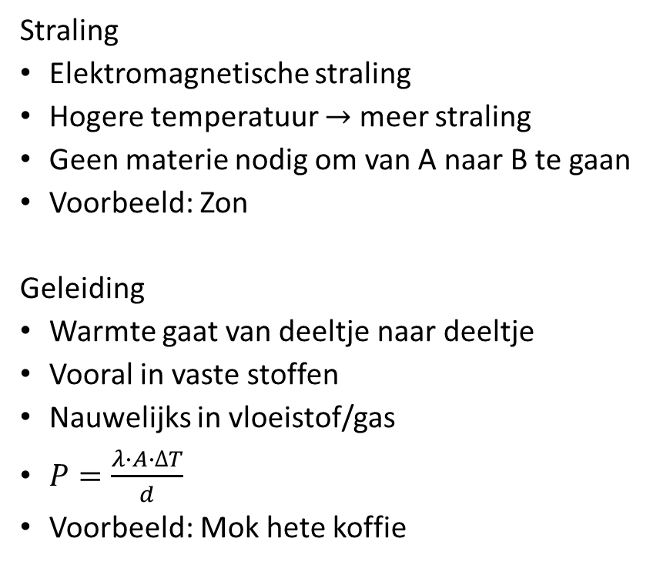
Wamtetransport
Straling
Elektromagnetische straling
Hogere temperatuur $→$ meer straling
Geen materie nodig om van A naar B te gaan
Voorbeeld: Zon
Geleiding
Warmte gaat van deeltje naar deeltje
Vooral in vaste stoffen
Nauwelijks in vloeistof/gas
$P=\frac{λ∙A∙∆T}{d}$
Voorbeeld: Mok hete koffie
Stroming
Warmte beweegt mee met deeltjes
Gas en vloeistof
Kan niet in vaste stoffen
Daar speelt debiet een rol!
Voorbeeld: Cv-installatie, koeling pc

Slide 27
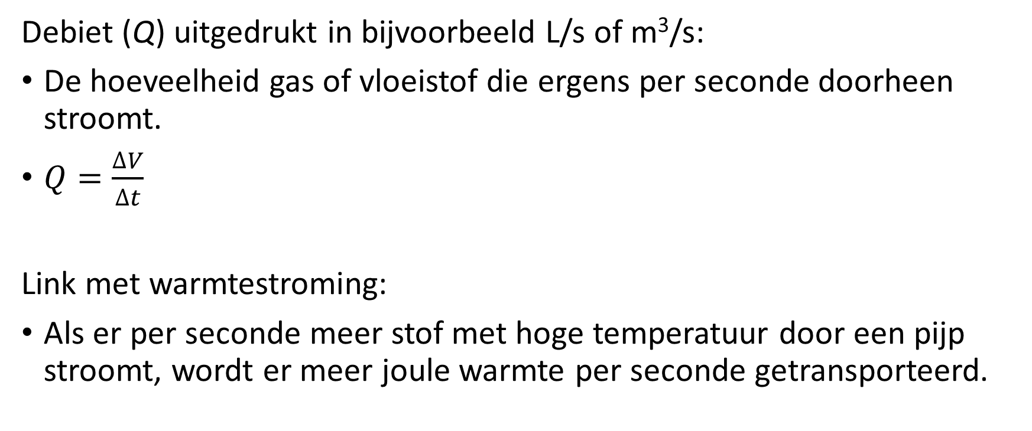
Wat is debiet?
Debiet (Q) uitgedrukt in bijvoorbeeld L/s of m³/s:
De hoeveelheid gas of vloeistof die ergens per seconde doorheen stroomt.
$Q=\frac{∆V}{∆t}$
Link met warmtestroming:
Als er per seconde meer stof met hoge temperatuur door een pijp stroomt, wordt er meer joule warmte per seconde getransporteerd.

Slide 28
Rekenvoorbeeld
Een pc wordt gekoeld met water. Het water heeft voor het koelen van de elektronica een temperatuur van 33 graden Celsius en na het koelen een temperatuur van 38 graden Celsius. Er stroomt per minuut 1,72 liter water door het systeem.
Bereken hoeveel warmte het koelwater per seconde opneemt van de elektronica.

Slide 29
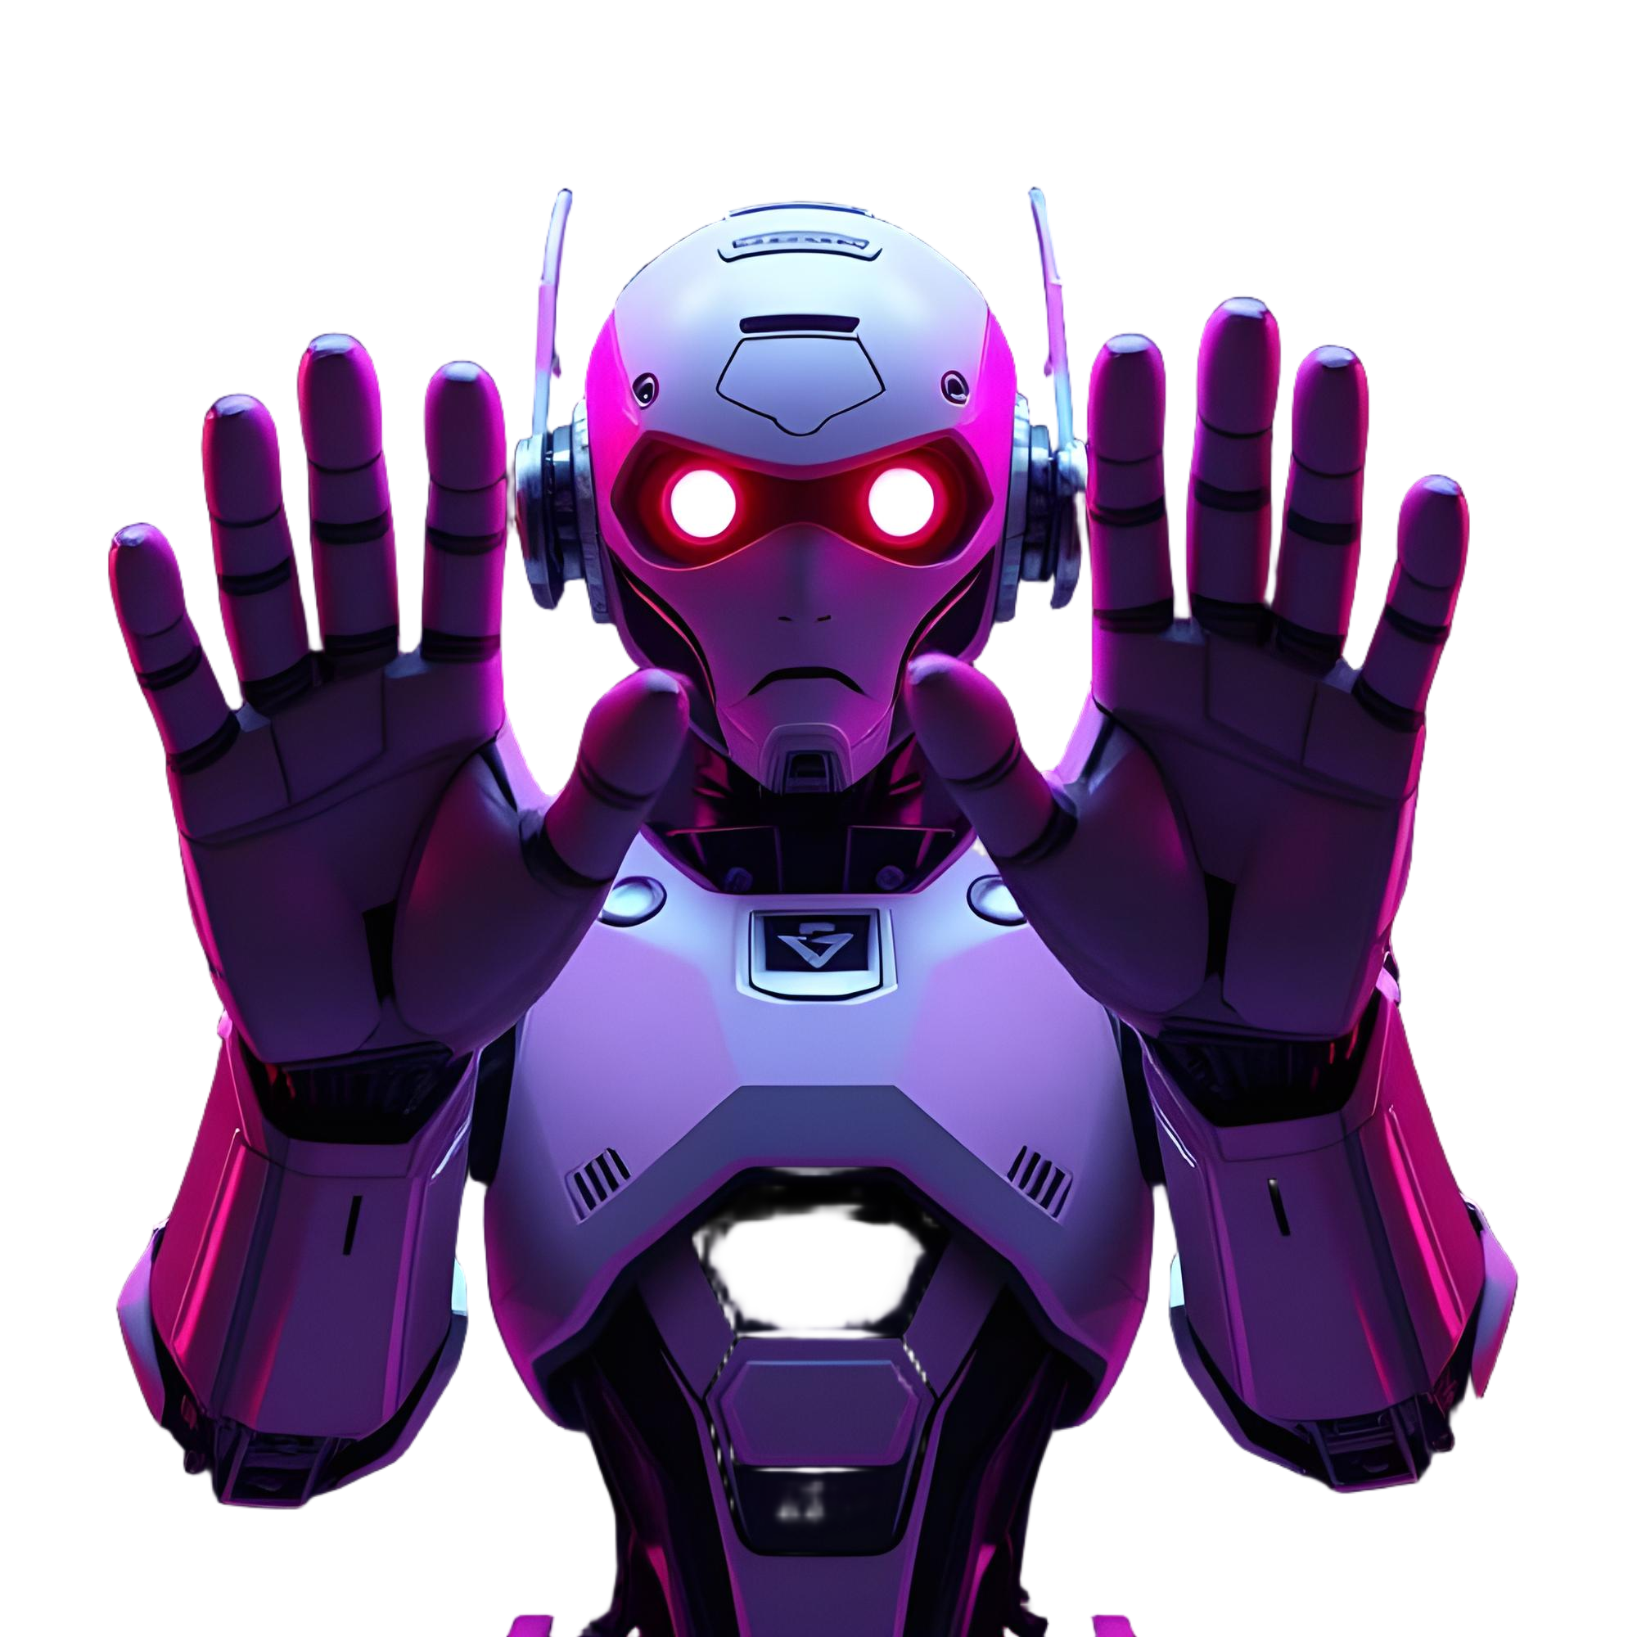

Rekenvoorbeeld
Een pc wordt gekoeld met water. Het water heeft voor het koelen van de elektronica een temperatuur van 33 graden Celsius en na het koelen een temperatuur van 38 graden Celsius. Er stroomt per minuut 1,72 liter water door het systeem.
Bereken hoeveel warmte het koelwater per seconde opneemt van de elektronica.
$∆T=T_{eind}−T_{begin}$
$∆T=38−33=5 °C$
$c=4,18∙{10}^{3} {Jkg}^{−1}K^{−1}$
$Q=1,74\frac{L}{min}=\frac{1,74(L)}{60(s)}=0,029\frac{L}{s}$
$0,029\frac{L}{s}\hat{=}0,029\frac{kg}{s}$
Dus iedere seconde $0,029 kg.$
$Q=c∙m∙∆T$
$Q=4,18∙{10}^{3}×0,029×5=606 J$
DEBIET!
WARMTE!

Slide 30
Wanneer mag je energie aan elkaar gelijkstellen?

Slide 31

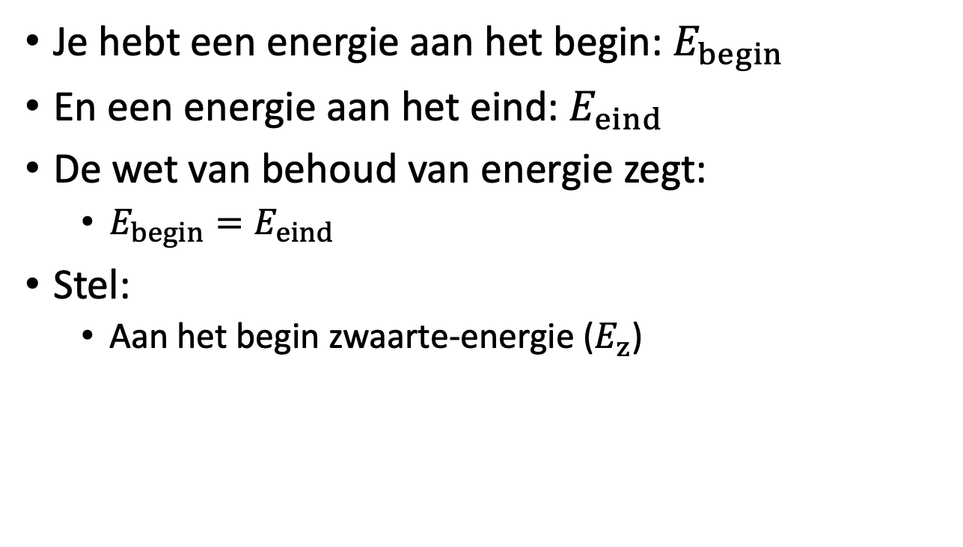

De wet van behoud van energie
Je hebt een energie aan het begin: $E_{begin}$
En een energie aan het eind: $E_{eind}$
De wet van behoud van energie zegt:
$E_{begin}=E_{eind}$
Stel:
Aan het begin zwaarte-energie ($E_{z}$)
$$h=20 m$$

Slide 32
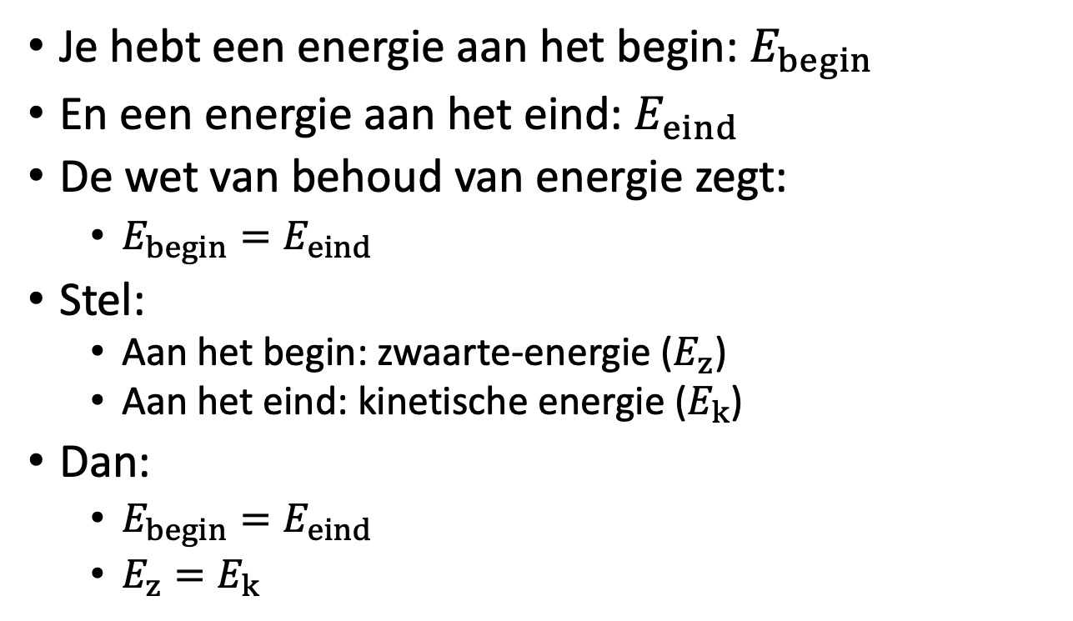
De wet van behoud van energie
Je hebt een energie aan het begin: $E_{begin}$
En een energie aan het eind: $E_{eind}$
De wet van behoud van energie zegt:
$E_{begin}=E_{eind}$
Stel:
Aan het begin: zwaarte-energie ($E_{z}$)
Aan het eind: kinetische energie ($E_{k}$)
Dan:
$E_{begin}=E_{eind}$
$E_{z}=E_{k}$
$$h=20 m$$
Notes:
Uitbreiden:
1e uitbreiding: omhoog schieten – even grote snelheid bij begin en eind.
2e uitbreiding: met wrijving.
Hier doe je niets met tijd…

Slide 33
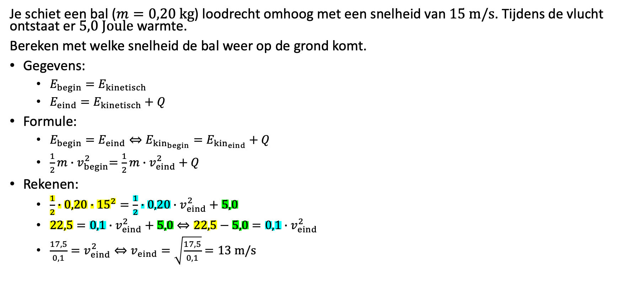

Voorbeeld
Je schiet een bal ($m=0,20 kg$) loodrecht omhoog met een snelheid van $15 m/s$. Tijdens de vlucht ontstaat er $5,0 Joule$ warmte.
Bereken met welke snelheid de bal weer op de grond komt.
Gegevens:
$E_{begin}=E_{kinetisch}$
$E_{eind}=E_{kinetisch}+Q$
Formule:
$E_{begin}=E_{eind}⇔E_{{kin}_{begin}}=E_{{kin}_{eind}}+Q$
$\frac{1}{2}m{∙v}_{begin}^{2}=\frac{1}{2}m∙v_{eind}^{2}+Q$
Rekenen:
$\frac{1}{2}∙0,20∙{15}^{2}=\frac{1}{2}∙0,20∙v_{eind}^{2}+5,0$
$22,5=0,1∙v_{eind}^{2}+5,0⇔22,5−5,0=0,1∙v_{eind}^{2}$
$\frac{17,5}{0,1}=v_{eind}^{2}⇔v_{eind}=\sqrt{\frac{17,5}{0,1}}=13 m/s$
$$v=15 m/s$$
Notes:
Uitbreiden:
1e uitbreiding: omhoog schieten – even grote snelheid bij begin en eind.
2e uitbreiding: met wrijving.
Hier doe je niets met tijd…

Slide 34
Op het eindexamen?

Slide 35
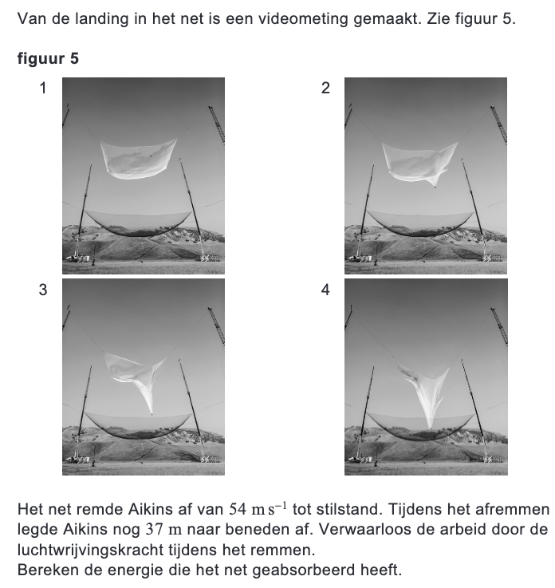

Op het eindexamen?
Aikins massa is $75 kg.$

Slide 36
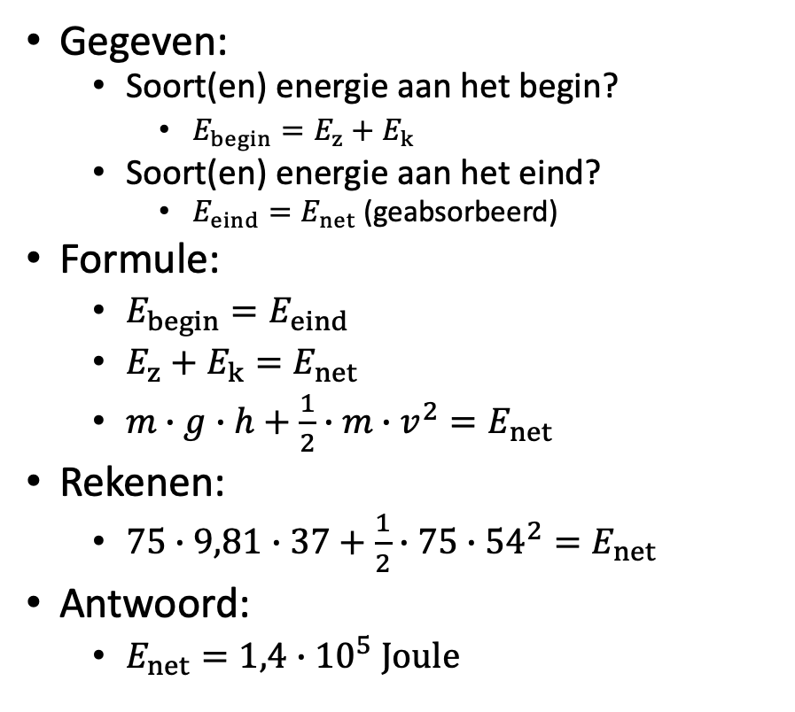

Op het eindexamen?
Gegeven:
Soort(en) energie aan het begin?
$E_{begin}=E_{z}+E_{k}$
Soort(en) energie aan het eind?
$E_{eind}=E_{net}$ (geabsorbeerd)
Formule:
$E_{begin}=E_{eind}$
$E_{z}+E_{k}=E_{net}$
$m∙g∙h+\frac{1}{2}∙m∙v^{2}=E_{net}$
Rekenen:
$75∙9,81∙37+\frac{1}{2}∙75∙{54}^{2}=E_{net}$
Antwoord:
$E_{net}=1,4∙{10}^{5} Joule$
Aikins massa is $75 kg.$
Notes:
In het plaatje aanwijzen wat begin en eind is.

Slide 37
Netto arbeid en kinetische energie
Let op! Wordt vaak vergeten op het examen!

Slide 38


Netto arbeid en kinetische energie
Let op! Wordt vaak vergeten op het examen!
Als iets of iemand (netto) arbeid verricht
Verandert daardoor de kinetische energie
$$F_{res}$$

Slide 39


Netto arbeid en kinetische energie
Arbeid en kinetische energie
Let op! Wordt vaak vergeten op het examen!
Als iets of iemand (netto) arbeid verricht
Verandert daardoor de kinetische energie
Verandering van kinetische energie!
$$F_{res}$$
$$s$$

Slide 40
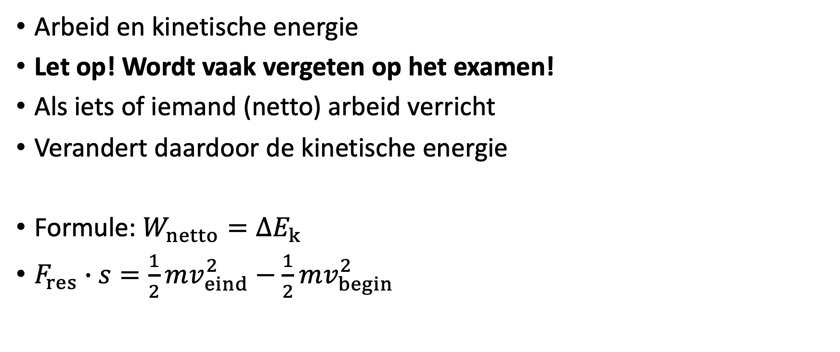
Netto arbeid en kinetische energie
Arbeid en kinetische energie
Let op! Wordt vaak vergeten op het examen!
Als iets of iemand (netto) arbeid verricht
Verandert daardoor de kinetische energie
Formule: $W_{netto}=ΔE_{k}$
$F_{res}∙s=\frac{1}{2}mv_{eind}^{2}−\frac{1}{2}mv_{begin}^{2}$

Slide 41
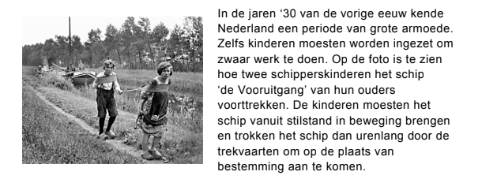
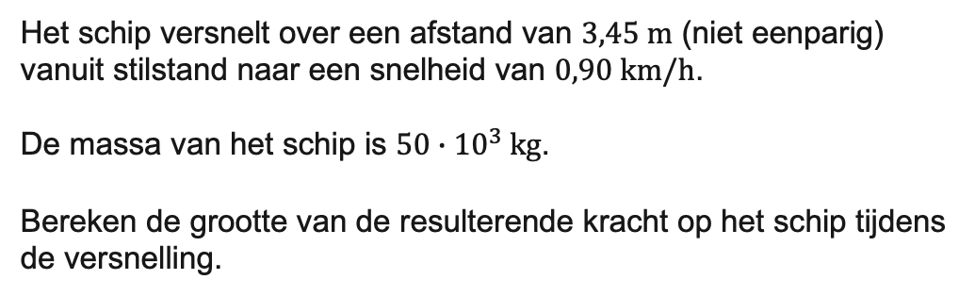
Op het eindexamen?
Het schip versnelt over een afstand van $3,45 m$ (niet eenparig) vanuit stilstand naar een snelheid van $0,90 km/h$.
De massa van het schip is $50∙{10}^{3} kg$.
Bereken de grootte van de resulterende kracht op het schip tijdens de versnelling.

Slide 42
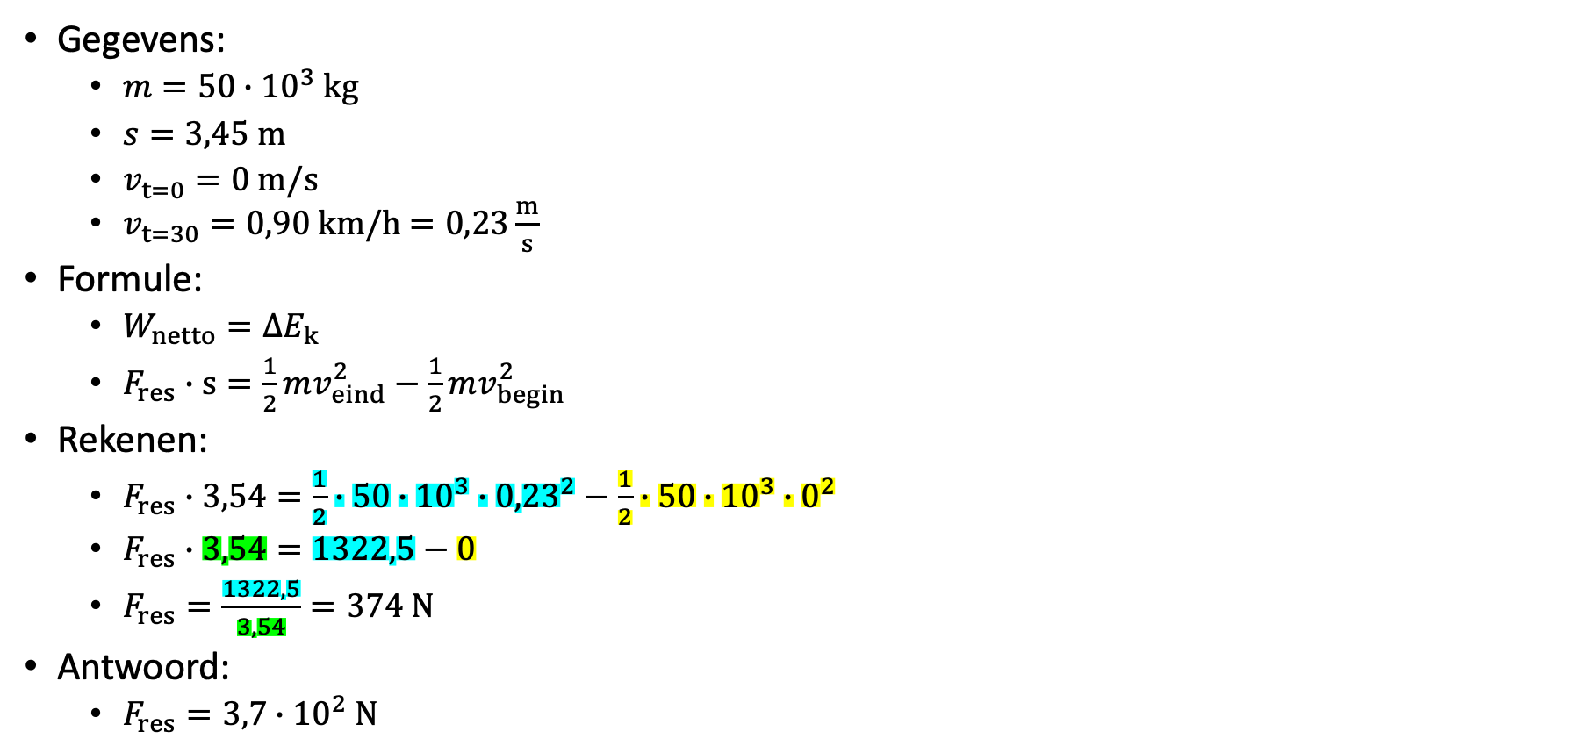
Op het eindexamen?
Gegevens:
$m=50∙{10}^{3} kg$
$s=3,45 m$
$v_{t=0}=0 m/s$
$v_{t=30}=0,90 km/h$ $=0,23\frac{m}{s}$
Formule:
$W_{netto}=ΔE_{k}$
$F_{res}∙s=\frac{1}{2}mv_{eind}^{2}−\frac{1}{2}mv_{begin}^{2}$
Rekenen:
$F_{res}∙3,54=\frac{1}{2}∙50∙{10}^{3}∙{0,23}^{2}−\frac{1}{2}∙50∙{10}^{3}∙0^{2}$
$F_{res}∙3,54=1322,5−0$
$F_{res}=\frac{1322,5}{3,54}=374 N$
Antwoord:
$F_{res}=3,7∙{10}^{2} N$
Het schip versnelt over een afstand van $3,45 m$ (niet eenparig) vanuit stilstand naar een snelheid van $0,90 km/h$.
De massa van het schip is $50∙{10}^{3} kg$.
Bereken de grootte van de resulterende kracht op het schip tijdens de versnelling.
Notes:
Rondje even netjes maken.
Zonder de grafiek doen, en vanuit stilstand naar de eindsnelheid.
Over de snelheid zeggen: de versnelling is niet eenparig.

Slide 43
Hoe reken je met een combinatie van serie en parallel?

Slide 44





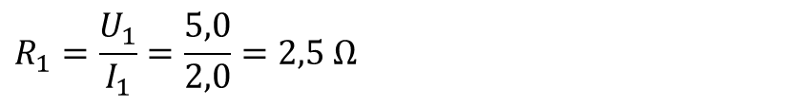










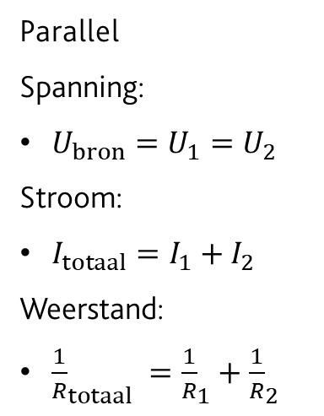




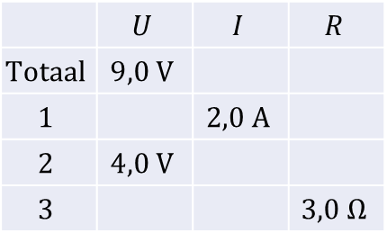









 | $$U$$ | $$I$$ | $$R$$
$$Totaal$$
$$1$$
$$2$$
$$3$$
$$I_{2}=I_{1}=2,0 A$$
$$9,0 V$$
 | $$U$$ | $$I$$ | $$R$$
$$Totaal$$ | $$9,0 V$$
$$1$$ |  | $$2,0 A$$
$$2$$ | $$4,0 V$$
$$3$$ |  |  | $$3,0 Ω$$
$$5,0 A$$
$$5,0 A$$
$$5,0 A$$
$$1,8 Ω$$
$$5,0 V$$
$$2,5 Ω$$
$$U_{3}=U_{1,2}=U_{bron}=9,0 V$$
$$3,0 A$$
$$3,0 Ω$$
$$3,0 A$$
3
$$2,0 A$$
$$2,0 Ω$$
$$U_{1}=U_{bron}−U_{2}=9−4=5,0 V$$
$$9,0 V$$
$$9,0 V$$
$$3,0 A$$
$$2,0 A$$
$$2,0 A$$
Wet van ohm geldt altijd:
$R=\frac{U}{I}$
$$I_{3}=\frac{U_{3}}{R_{3}}=\frac{9}{3}=3,0 A$$
$$5,0 V$$
$$4,0 V$$
$$2,5 Ω$$
1
2
$$2,0 Ω$$
$$I_{totaal}=I_{1,2}+I_{3}→=2+3=5,0 A$$
Parallel
Spanning:
$U_{bron}=U_{1}=U_{2}$
Stroom:
$I_{totaal}=I_{1}+I_{2}$
Weerstand:
${\frac{1}{R}}_{totaal} ={\frac{1}{R}}_{1}+{\frac{1}{R}}_{2}$
Serie
Spanning:
$U_{bron}=U_{1}+U_{2}$
Stroom:
$I_{totaal}=I_{1}=I_{2}$
Weerstand:
$R_{totaal} =R_{1}+R_{2}$
$$R_{1}=\frac{U_{1}}{I_{1}}=\frac{5,0}{2,0}=2,5 Ω$$
$$R_{2}=\frac{U_{3}}{I_{2}}=\frac{4,0}{2,0}=2,0 Ω$$
$$R_{totaal}=\frac{U_{bron}}{I_{totaal}}=\frac{9,0}{5,0}=1,8 Ω$$

Slide 45
Hoe reken je met halveringsdikte?

Slide 46


Halveringsdikte
$$d$$
Wat is dat eigenlijk?

Slide 47

Halveringsdikte
$$d$$
Wat is dat eigenlijk?
$$2∙d$$

Slide 48



Halveringsdikte
$$d_{\frac{1}{2}}$$
Wat is dat eigenlijk?
$$2∙d_{\frac{1}{2}}$$
$$3∙d_{\frac{1}{2}}$$

Slide 49


Halveringsdikte
Wat is dat eigenlijk?
De dikte waarbij de stralingsintensiteit halveert
Bij 1x deze dikte: $100\%∙\frac{1}{2}$
Bij 2x deze dikte: $100\%∙\frac{1}{2}∙\frac{1}{2}$
Bij 3x deze dikte: $100\%∙\frac{1}{2}∙\frac{1}{2}∙\frac{1}{2}$
$I=I_{0}∙{\frac{1}{2}}^{n}$
$n=\frac{d}{d_{\frac{1}{2}}}$

Slide 50


In het eindexamen?
Notes:
Alleen plaatje en niet de tekst.

Slide 51

In het eindexamen?
Gegevens:
$d_{\frac{1}{2}, lood}=0,061 cm$
$d=0,183 cm$
$I_{0}=100\%$
Formule:
$I=I_{0}∙{\frac{1}{2}}^{n}$ $n=\frac{d}{d_{\frac{1}{2}}}$
Rekenen:
$n=\frac{0,183}{0,061}=3,0$
$I=100∙{\left(\frac{1}{2}\right)}^{3,0}=12,5\%$
Antwoord 1:
Het doorgelaten percentage is 13%
Gegevens:
Karton heeft een grotere halveringsdikte dan lood
Dus meer karton nodig dan lood om de straling te halvering
De diktes van lood en karton zijn gelijk
Antwoord 2:
Het percentage doorgelaten straling bij het karton is groter dan 13% doordat de halveringsdikte van karton groter is en het karton even dik is als het lood.
Notes:
1e prio: links en rechts even groot font – tekst van de opgave dan niet laten verplaatsen bij de overgang/
2e prio: logo misschien in beeld?

Slide 52

Let op! Het kan ook andersom…
Gammastraling raakt een object met een halveringsdikte van $0,12 cm.$ De stralingsintensiteit neemt hierdoor af van 100% tot 6,25%.
Bereken de dikte van het materiaal.
Gegevens:
$d_{\frac{1}{2}}=0,12 cm$, $I_{0}=100\%$, $I=6,25\%$
Formule:
$I_{d}=I_{0}∙{\left(\frac{1}{2}\right)}^{n}$…
Notes:
Gamma van maken

Slide 53





Let op! Het kan ook andersom…
Röntgenstraling raakt een object met een halveringsdikte van $0,12 cm.$ De stralingsintensiteit neemt hierdoor af van 100% tot 6,25%.
Bereken de dikte van het materiaal
Gegevens:
$d_{\frac{1}{2}}=0,12 cm$, $I_{0}=100\%$, $I=6,25\%$
Formule:
$$d_{\frac{1}{2}}$$
$$2∙d_{\frac{1}{2}}$$
$$3∙d_{\frac{1}{2}}$$
$$4∙d_{\frac{1}{2}}$$
100% | 50% | 25% | 12,5% | 6,25%

Slide 54
Let op! Het kan ook andersom…
Röntgenstraling raakt een object met een halveringsdikte van $0,12 cm.$ De stralingsintensiteit neemt hierdoor af van 100% tot 6,25%.
Bereken de dikte van het materiaal
Gegevens:
$d_{\frac{1}{2}}=0,12 cm$, $I_{0}=100\%$, $I=6,25\%$
Formule:
$$d_{\frac{1}{2}}$$
$$2∙d_{\frac{1}{2}}$$
$$3∙d_{\frac{1}{2}}$$
$$4∙d_{\frac{1}{2}}$$
100% | 50% | 25% | 12,5% | 6,25%

Slide 55
Let op! Het kan ook andersom…
Röntgenstraling raakt een object met een halveringsdikte van $0,12 cm.$ De stralingsintensiteit neemt hierdoor af van 100% tot 6,25%.
Bereken de dikte van het materiaal
Gegevens:
$d_{\frac{1}{2}}=0,12 cm$, $I_{0}=100\%$, $I=6,25\%$
Formule:
$$d_{\frac{1}{2}}$$
$$2∙d_{\frac{1}{2}}$$
$$3∙d_{\frac{1}{2}}$$
$$4∙d_{\frac{1}{2}}$$
100% | 50% | 25% | 12,5% | 6,25%

Slide 56
Let op! Het kan ook andersom…
Röntgenstraling raakt een object met een halveringsdikte van $0,12 cm.$ De stralingsintensiteit neemt hierdoor af van 100% tot 6,25%.
Bereken de dikte van het materiaal
Gegevens:
$d_{\frac{1}{2}}=0,12 cm$, $I_{0}=100\%$, $I=6,25\%$
Formule:
$$d_{\frac{1}{2}}$$
$$2∙d_{\frac{1}{2}}$$
$$3∙d_{\frac{1}{2}}$$
$$4∙d_{\frac{1}{2}}$$
100% | 50% | 25% | 12,5% | 6,25%
Notes:
Expliciet zeggen: altijd een heel aantal halveringsdikten.
Misschien beter om te zeggen er is 93,75% geabsorbeerd.

Slide 57

Let op! Het kan ook andersom…
Röntgenstraling raakt een object met een halveringsdikte van $0,12 cm.$ De stralingsintensiteit neemt hierdoor af van 100% tot 6,25%.
Bereken de dikte van het materiaal
Gegevens:
$d_{\frac{1}{2}}=0,12 cm$, $I_{0}=100\%$, $I=6,25\%$
Formule:
$4∙d_{\frac{1}{2}}$
Rekenen:
$4×0,12=0,48 cm$
Antwoord:
Het materiaal is $0,48 cm$ dik

Slide 58
Wanneer gebruik je oppervlakte onder een grafiek en hoe bepaal je dat?

Slide 59


Afgelegde weg tussen t = 4 s en t = 10 s?
Eenparige beweging, dus
$s=v∙t$
$s=10\left(m/s\right)×6 \left(s\right)=60 m$
Oppervlakte:
$A=ℓ∙b$
$s=v∙t$
$s=\left(y−as\right)×(x−as)$

Slide 60


Voorbeelden
$$P (W)$$
$$W$$
$$E$$
t$(s)$
$$W=F∙s$$
$$E=P∙t$$

Slide 61


Voorbeelden
$$Q (\frac{m^{3}}{s})$$
$$Q$$
$$I (\frac{C}{s})$$
$$∆V$$
$$t (s)$$
$$Q=I∙t$$
$$∆V=Q∙∆t$$

Slide 62



Drie manieren om oppervlakte te bepalen
Hokjes tellen
Driehoek
Rechthoek

Slide 63
Hokjes tellen
Eenparige beweging, dus
$s=v∙t$
$s=10∙6,0=60 m$
Oppervlakte:
$s=v∙t$
$A=l∙b$
Hokjes:
1 hokje: $2,0∙2,0=4,0 m$
$15∙4,0=60 m$
Tellen:
15 hokjes

Slide 64
Hokjes tellen
$$1 hokje=0,5∙5,0=2,5 m$$
6
14
$$s=17∙2,5≈43 m$$
15
16
5
7
14
1
4
8
11
13
17
2
3
9
10
12
13

Slide 65
Driehoek
$$0,5∙1∙23=11,5 m$$
$$0,5∙2,6∙24=31,2 m$$
Totaal:
$$s≈43 m$$

Slide 66

Rechthoek
Gemiddelde snelheid!
$$12,5∙3,6≈45 m$$

